Slide 1
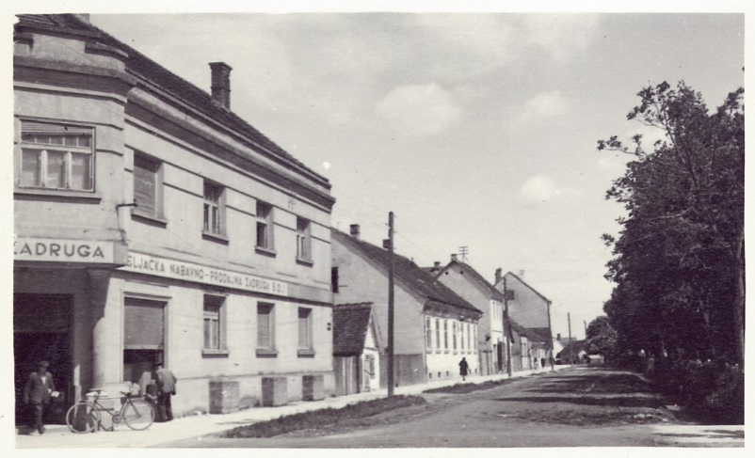
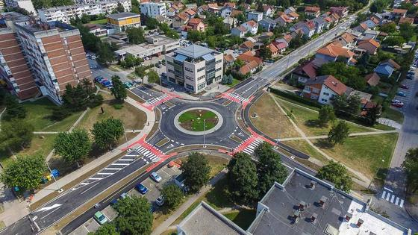
Velika Gorica nekad i danas
Pripremila: Jadranka Jelisavac, mag. prim. educ.

Slide 2
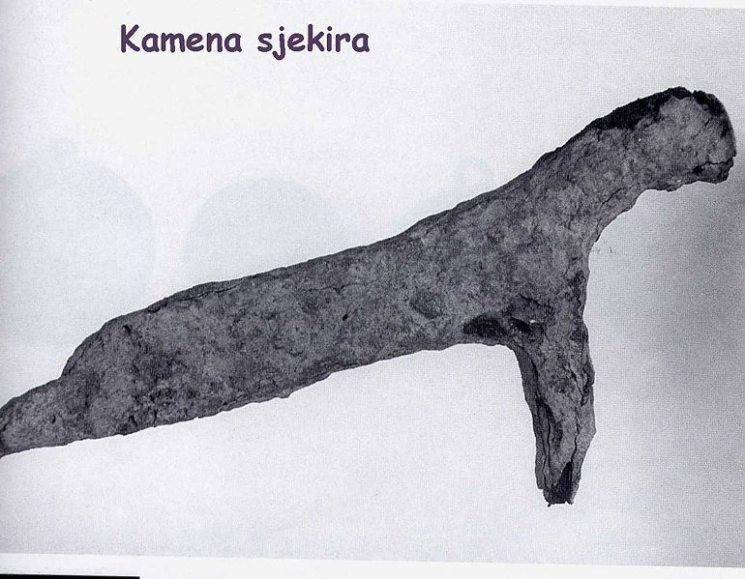
Prapovijest
Naš zavičaj Turopolje naseljen ljudima još u prapovijesti.
To potvrđuje kamena sjekira nađena u Mraclinu i Peršinovcu.
Tragovi groblja, polja sa žarama, na Visokom brijegu.

Slide 3
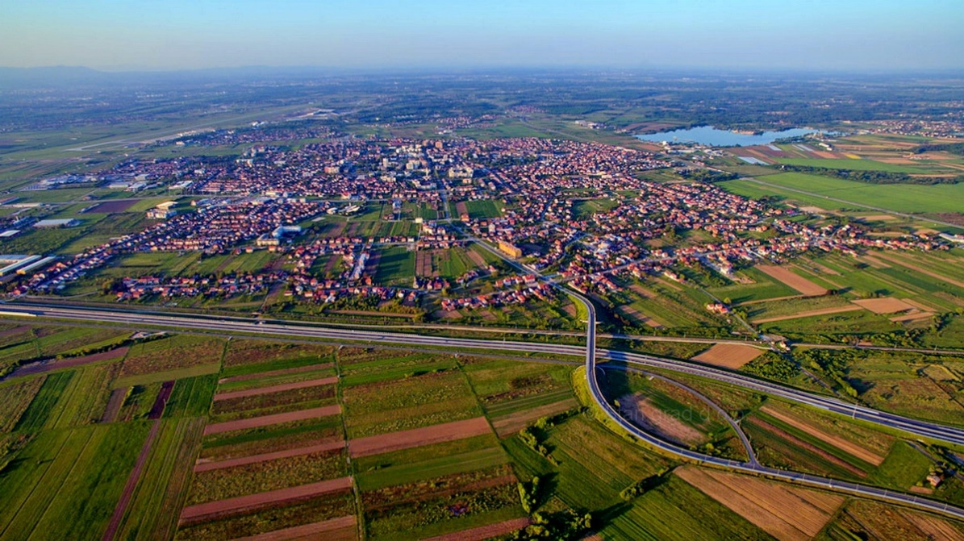
Smještaj
Jugoistočno od Zagreba , nizinski dio Turopolja, rub brežuljkastog dijela Vukomeričkih gorica
Površina velikogoričkog područja 566 četvornih kilometara
Između rijeke Save na sjeveroistoku i Kupe na jugozapadu

Slide 4
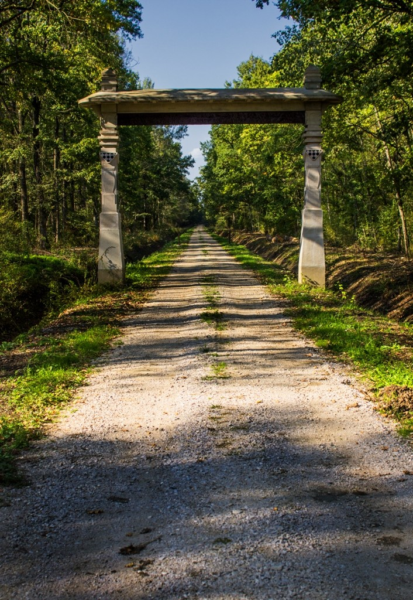
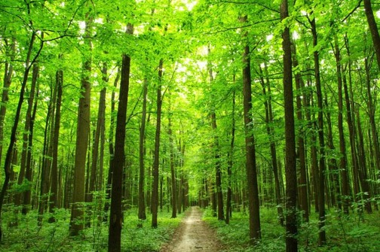
Put u prošlost
Ime je dobila po velikim hrastovim šumama, goricama, koje su se nekad nalazile na području Velike Gorice.

Slide 5
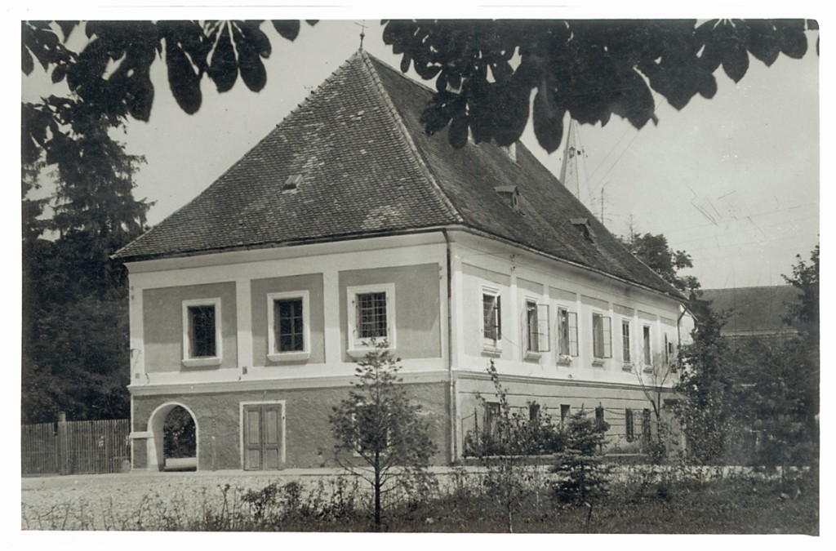
1228. godine - prvo spominjanje Velike Gorice u pisanom dokumentu gdje se spominje kao selo s nekoliko kuća.
U 17. stoljeću kralj Rudolf Velikoj Gorici dodjeljuje sajamsko pravo (4 sajma godišnje i 1 sajam tjedno). Ubrzano se razvija i postaje trgovačko i obrtničko središte.
1614. godine izgrađena je Vijećnica – današnji Muzej Turopolja i Velika Gorica postaje upravno središte.
1617. godine izgrađena je prva pučka škola, danas je to OŠ Eugena Kvaternika u Velikoj Gorici.

Slide 6
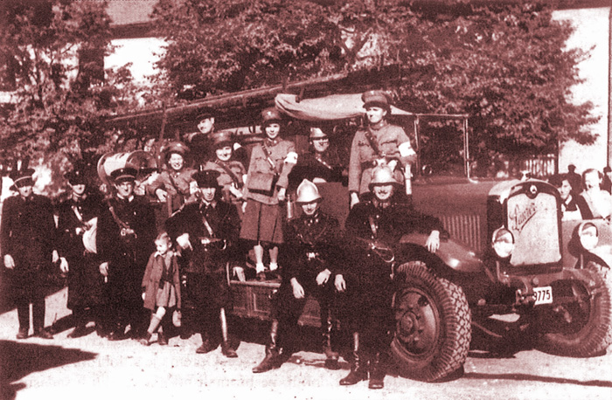
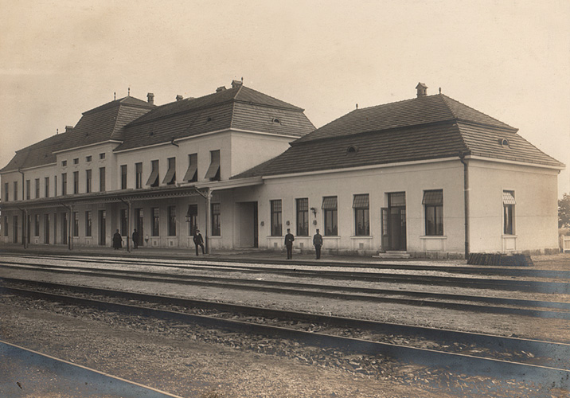
19. stoljeće
Velika Gorica postaje središte Plemenite općine Turopolje.
Velikogorički ceh – udruženje obrtnika, razna zanimanja : pekar, mesar, opančar, licitar ili medičar, klobučar, stolar, postolar, mlinar, bravar, kožar, remenar, pećar, kotlokrpar, kolar…
Osniva se Dobrovoljno vatrogasno društvo Velika Gorica.
1842. središte Plemenite općine Turopolje i postaja na željezničkoj pruzi Zidani Most – Sisak.

Slide 7
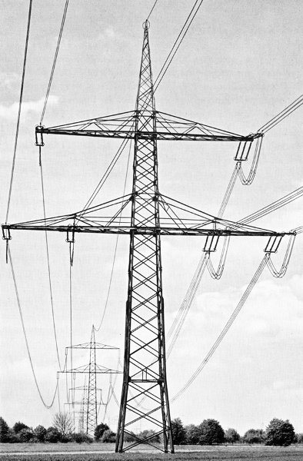
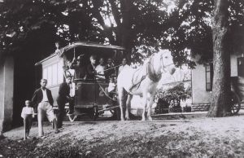
20. stoljeće
1907.g. – 1937.g. od Novog Čiča do željezničke postaje u Velikoj Gorici izgrađena je pruga za konjski tramvaj zvan KOJNAČA.
Uvodi se električna struja, asfaltiraju se ceste i ulice, gradi se vodovod i kanalizacija, nova naselja i ustanove…

Slide 8
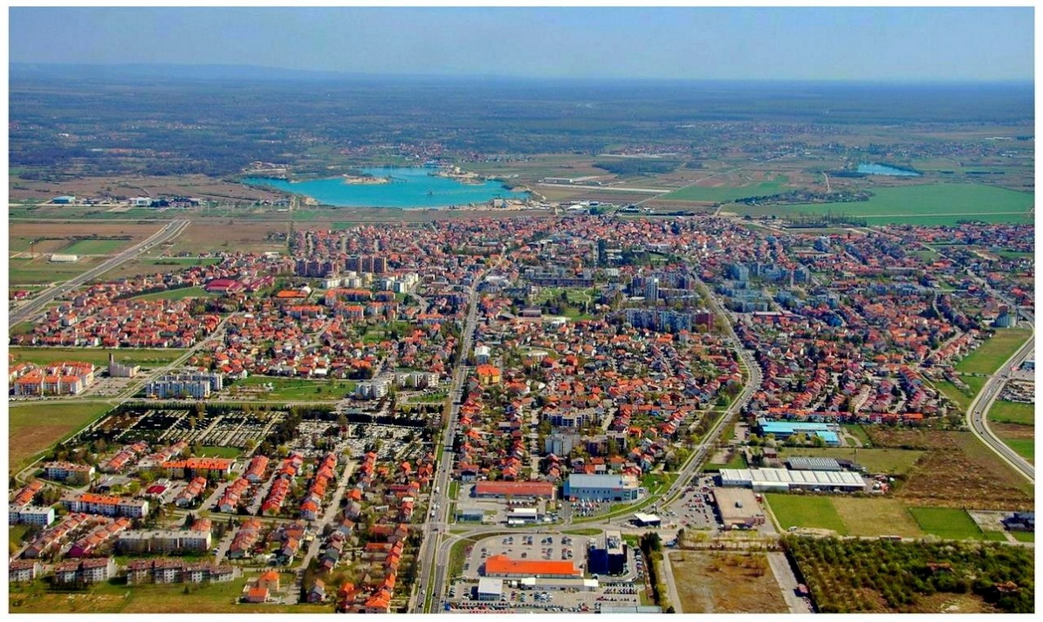
Grad Velika Gorica
20.9.1995. g. Velika Gorica postaje Grad Velika Gorica koja ima svoje uže i šire gradsko područje s općinama Orle, Kravarsko i Pokupsko.
Najveći je grad u Zagrebačkoj županiji.
Gradom upravlja Gradsko vijeće i gradonačelnik.

Slide 9
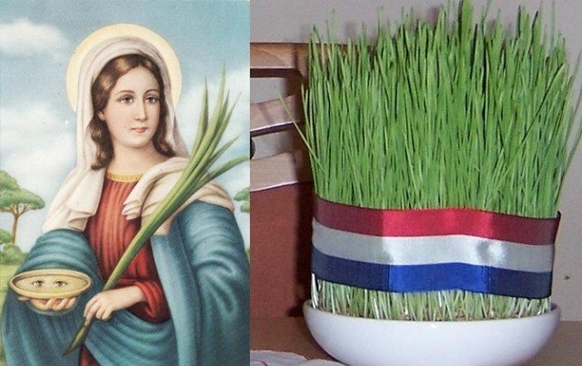
Zaštitnica Velike Gorice
Dan Grada Velike Gorice je 13. prosinca na blagdan Svete Lucije.
Ona je zaštitnica očiju i vida.
Na blagdan Svete Lucije sije se pšenica.

Slide 10
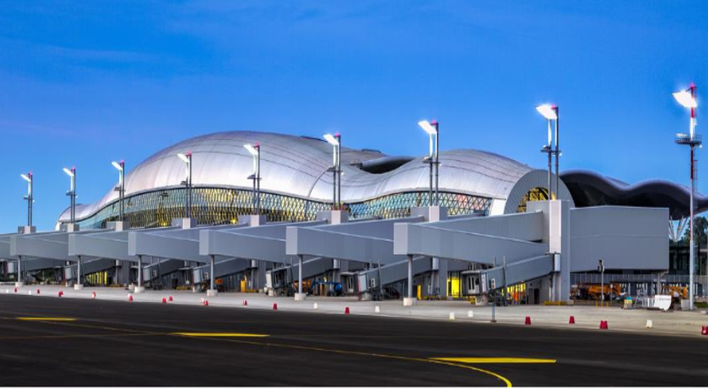
Velika Gorica danas
Popisom stanovnika iz 2011. godine Velika Gorica ima 31 553 stanovnika, a na gradskom području živi 63 517 stanovnika i spada u šesti najnaseljeniji grad u Hrvatskoj.
Gradom prolazi željeznička pruga Zagreb – Sisak
Uz velikogoričko naselje Pleso smještena je Zračna luka „Franjo Tuđman”.

Slide 11
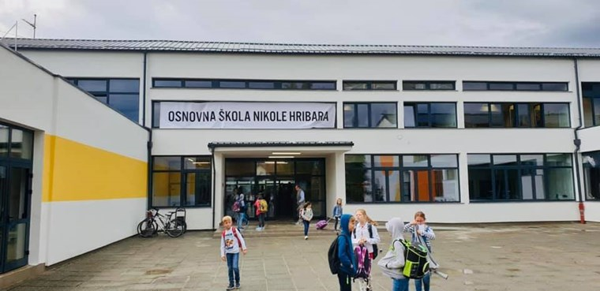
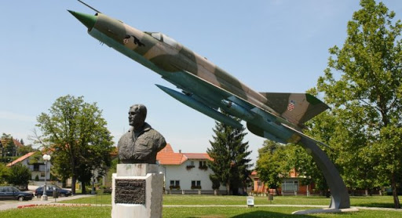
Odgojno - obrazovne ustanove
U gradu i bližoj okolici postoji 8 osnovnih škola: OŠ Nikole Hribara - najveća, OŠ Eugena Kumičića, OŠ Eugena Kvaternika, OŠ Jurja Habdelića, OŠ Vukovina, OŠ Velika Mlaka, OŠ Novo Čiče i OŠ Šćitarjevo.
Pet srednjih škola : Zrakoplovna tehnička škola Rudolfa Perešina, Srednja strukovna, Ekonomska, Gimnazija Velika Gorica i Umjetnička škola Franje Lučića.
Veleučilište Velika Gorica

Slide 12
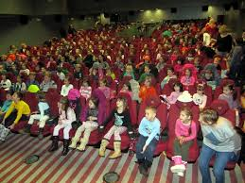
Velika Gorica – grad prijatelj djece

